Slide 1
Nadleśnictwo Rybnickie
Odwieczne miejsce pożywienia, miejsca na pikniki – cudowne, miejsca na spędzanie wolnego czasu, miejsca od smogu czyste, to są właśnie lasy rybnickie

Slide 2
Historia nadleśnictwa
Nadleśnictwa Paruszowiec oraz Rybnik do roku 1924 były zarządzane przez Inspekcję Leśną w Rybniku. W 1927 r. Państwowe Lasy Śląskie przejęła pod swoją administrację Dyrekcja Lasów i Dóbr Państwowych w Warszawie. W 1945 roku powstało Nadleśnictwo Rybnik administrujące tereny z połączonych Nadleśnictw: Rybnik i Wodzisław. Jego powierzchnia wynosiła 6 028 ha.

Slide 3
Gospodarka leśna
Gospodarka leśna w Lasach Państwowych prowadzona jest na podstawie planów urządzenia lasu, sporządzanych dla nadleśnictw na 10 lat. Wykonują je dla Lasów Państwowych specjalistyczne jednostki, m.in. Biuro Urządzania Lasu i Geodezji Leśnej (BULiGL). Plany urządzenia lasu, po konsultacjach z udziałem społeczeństwa, są zatwierdzane decyzją Ministra Środowiska.

Slide 4
Dary Lasu – owoce, zioła i grzyby
Spacerując po okolicznych lasach oprócz cudownych widoków, można również nazbierać wiele wspaniałości do naszej kuchni i domowej apteczki. Przede wszystkim mam na myśli wspaniałe maliny leśne, z których soczysty sok jest niezastąpionym lekarstwem na przeziębienia i grypę. Również można spotkać macierzankę, która ukoi nasze gardła, mniszka lekarskiego oraz pokrzywę, która szczególnie na wiosnę jest wspaniała w zupach jarzynowych.

Slide 5
Grzyby leśne
Któż z Nas nie lubi grzybów? Pysznych i aromatycznych, które są niezastąpionym dodatkiem do zup, kapusty i pysznych przetworów☺ Nasze okoliczne lasy są pełne smakowitych gatunków grzybów. Jednym z najliczniej występujących gatunków są: maślak, kozak, podgrzybki i kurki.
Równie piękne jak i niebezpieczne są grzyby trujące. Te grzyby wolno Nam tylko podziwiać.

Slide 6
Zalety lasu - Bieganie
Bieganie to dziś, obok jazdy na rowerze, najpopularniejszy sport uprawiany przez Polaków. Dlaczego, ulegając modzie na zdrowy styl życia, wybieramy akurat bieganie? Jest to z pewnością najbardziej demokratyczna dyscyplina sportu. Uprawiać ją może każdy, niezależnie od wieku. A Nasze okoliczne lasy są wprost idealne do biegania.

Slide 7
Zielona bieżnia
Dlaczego właśnie tam? Powód jest oczywisty. O ile przyjemniej biega się tam, gdzie unosi zapach drzew, zamiast ciężkiego zapachu spalin. Gdzie słychać szum liści i śpiew ptaków, a nie wielkomiejski zgiełk. Gdzie wiatr nie wieje nam w twarz, tylko delikatnie orzeźwia, a słońce, zamiast świecić w oczy, delikatnie sączy się rozproszone przez liście.

Slide 8
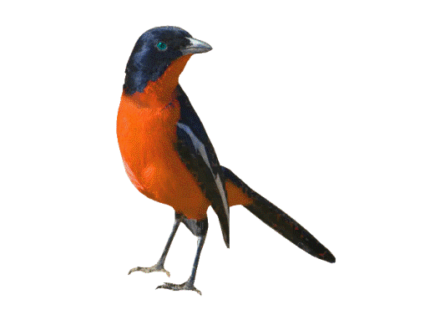
Wykonał: Daniel Czech KL. VI Szkoła podstawowa SP3 w Krzyżkowicach -Szkoły podstawowe ( IV kl. –VI kl. )

